Slide 1
SPORTMÖTE nr 2, 2023
10 oktober 2023

Slide 2
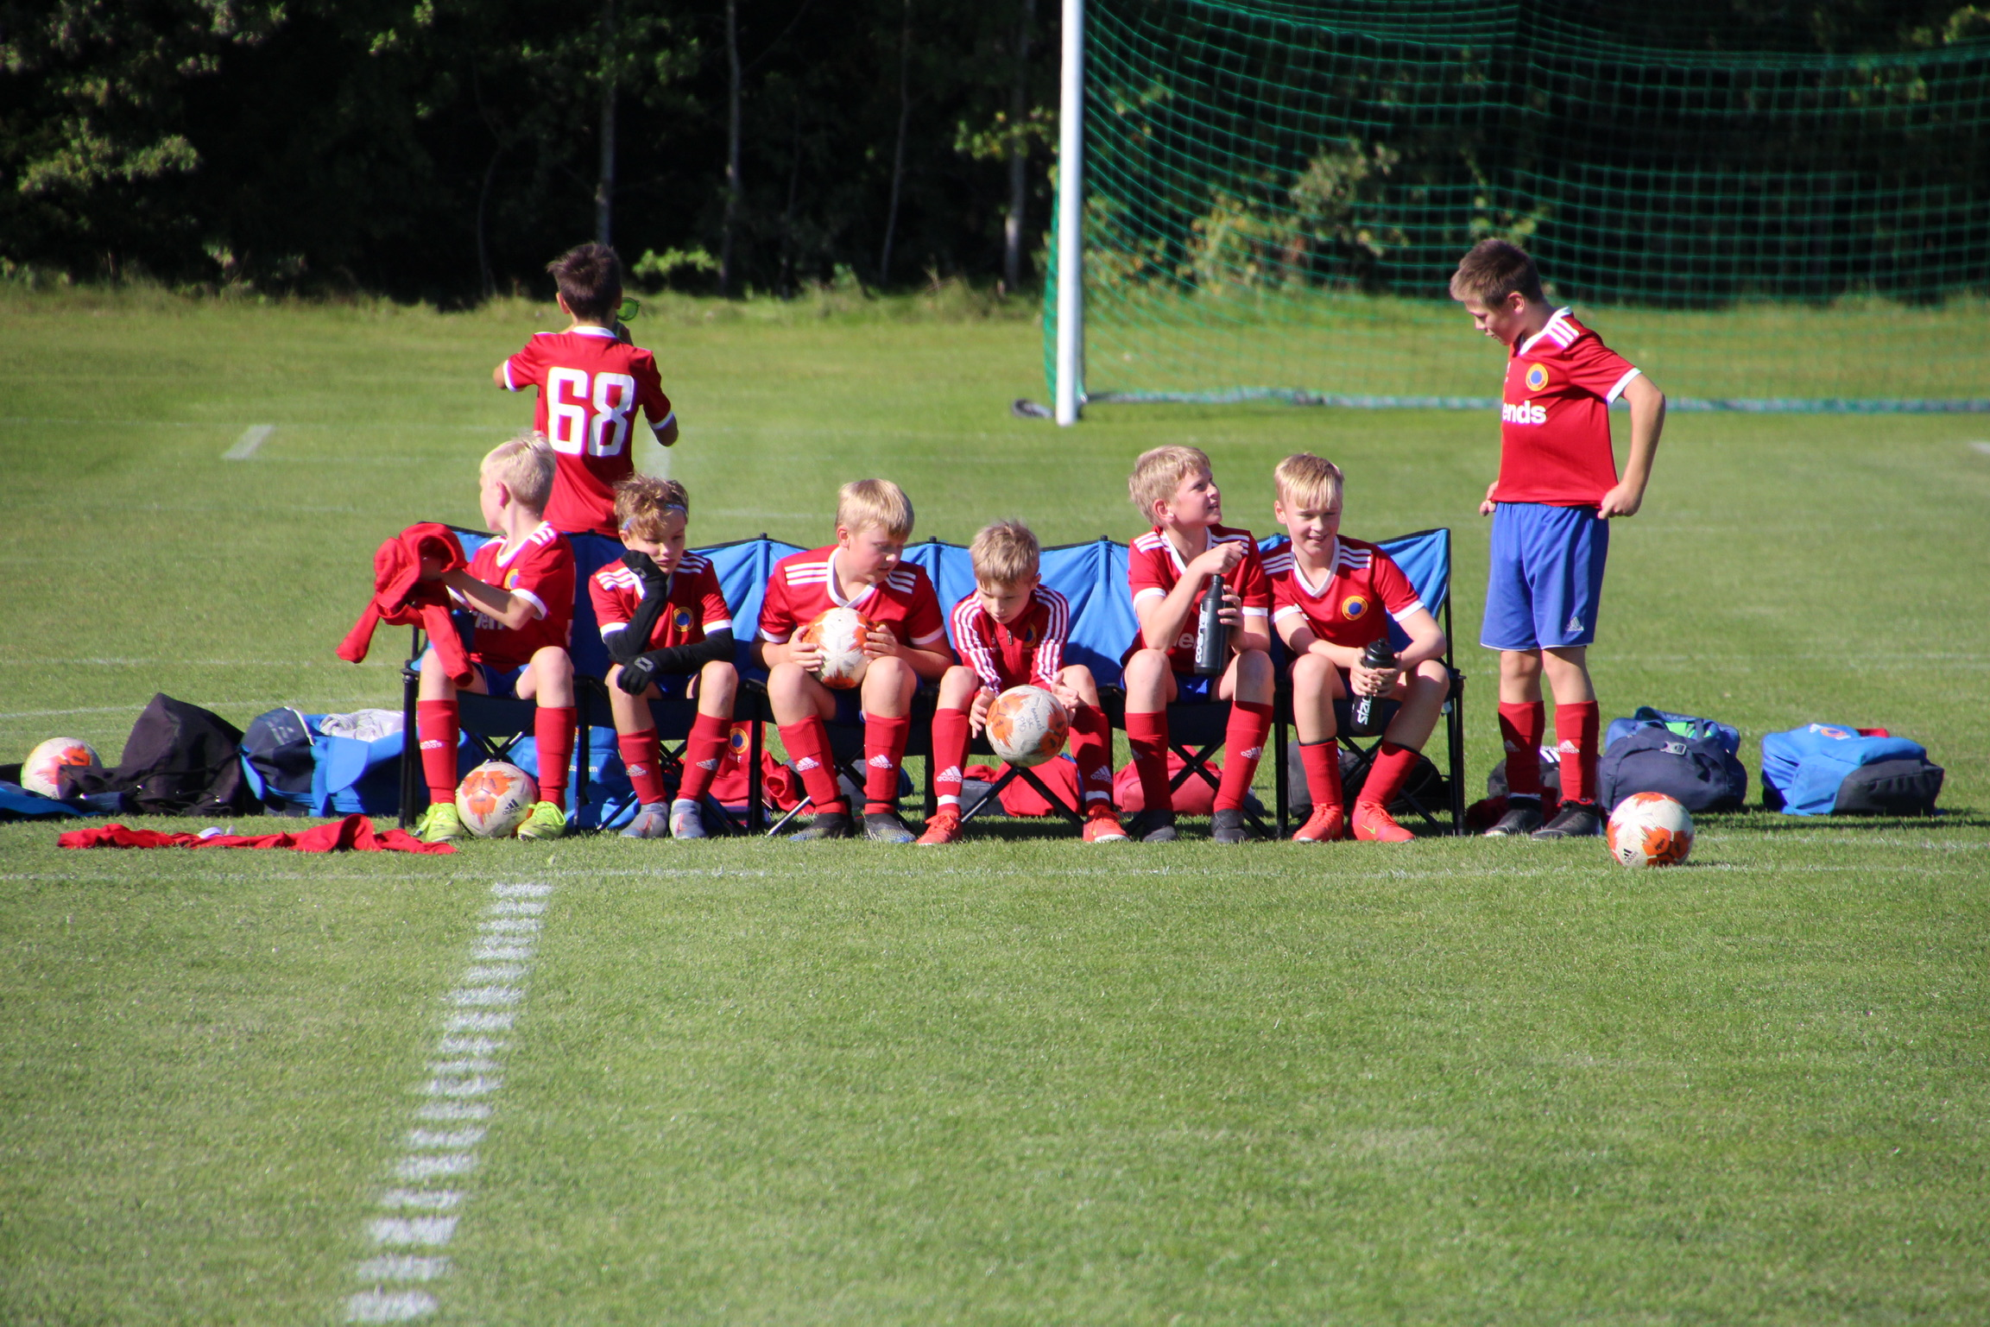
Agenda
Inledning
Incheckning – gruppövning ”Läget i laget”
Spelar- och tränarutbildningsplan
Utbildning
Övriga sportsliga frågor – medskick till sportråd och styrelse

Slide 3
1. Inledning
Barkarö SK Sportråd & Styrelse har beslutat att framgent genomföra "Sportmöte" med samtliga huvudansvariga i varje lag 1 ggr/kvartal 2 gånger per år. Syftet är att öka upp dialog och erfarenhetsutbyte mellan årskullar & ledarstaber för att gemensamt fortsätta föreningsbygget & tillsammans utveckla det sportsliga inom vår fina klubb. Det är obligatoriska möten där varje lag skall vara representerat av huvudtränare eller ersättare. Mötet skall vara av sportslig karaktär och endast hantera frågor kring spelarutbildning, träning, match och aktuella lagfrågor, tex samarbeten eller gemensamma utmaningar kring lagen.
Vår stora förhoppning är att vi på detta vis bygger vår förening ännu starkare & skapar ett bra forum med kontinuitet för erfarenhetsutbyten där vi gemensamt stöttar & hjälper varandra sportsligt.

Slide 4
Aktiv medlemmar BSK fotboll oktober 2023 (medlemsregistret)

Slide 5
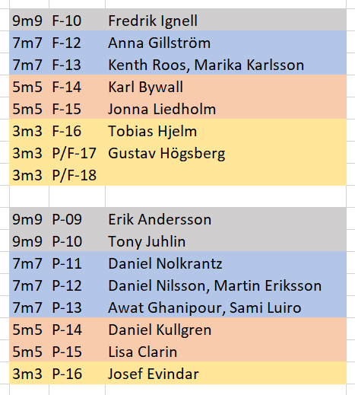
2. Gruppövning - Incheckning
Läget just nu i laget
Uppföljning av säsongen 2023
Läget inför 2024

Slide 6
3. Spelar- och tränarutbildningsplan

Slide 7
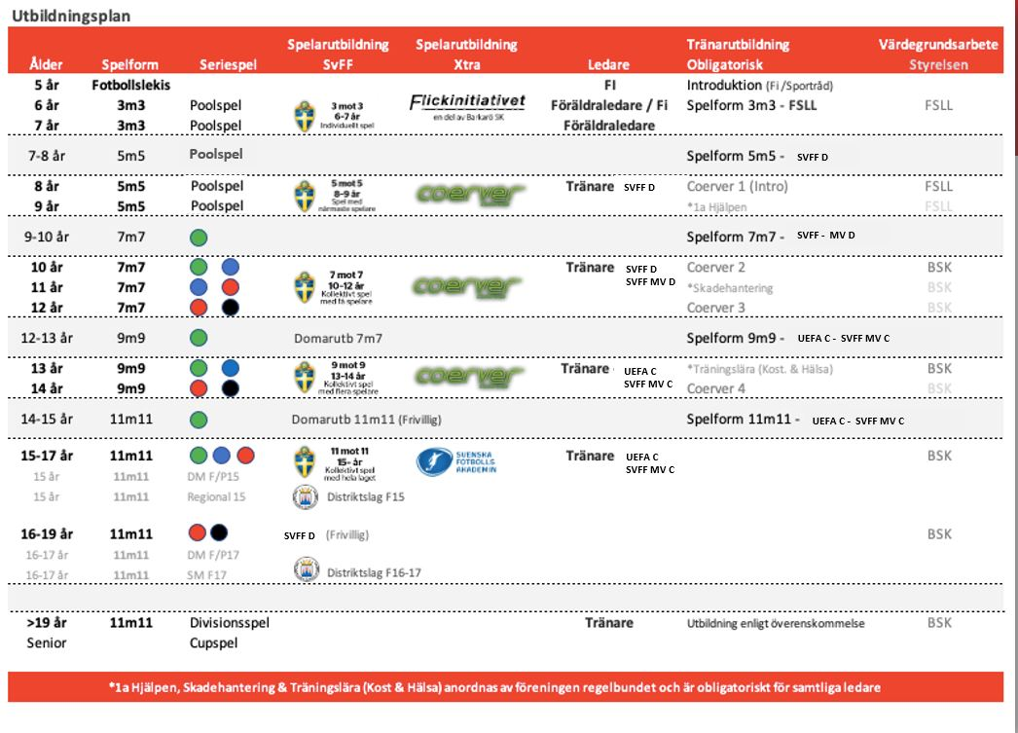
Barkarö SK Sportråd: Tony Juhlin, Kajsa Forslund, Linda Åhlén Reviderad: 2021-12-01

Slide 8
Utbildningsmodell
Svenska fotbollförbundets utbildningsplan utgör grunden i all vår utbildning. Våra tränare genomgår samtliga utbildningar enligt vår utbildningsplan. Detta för att säkerställa bästa möjliga spelarutbildning.
Till SvFFs spelar- & tränarutbildning kopplar vi också ytterligare utbildning med hjälp av olika partners (Tex Flickinitiativet, Coerver mm). Det år vår ”X-faktor”!
Vår modell bygger också på ett starkt samarbete mellan årskullar i såväl träning och matchspel där årskullarna också deltar i seriespel gemensamt mellan spelformerna.

Slide 9
3m3 | 5m5 | 7m7 | 9m9 | 11m11
P/F-18 | P-16 | P-14 | P-11 | P-09
P/F-17 | F-16 | F-14 | P-10
 | P-15 | P-13 | F-10
 | F-15 | F-13 | ?
 |  | P-12
 |  | F-12

Slide 10
Barkarö SK Sportråd: Tony Juhlin, Linda Åhlén & Martin Eriksson Reviderad: 2023-02-23

Slide 11
3m3 – 7m7
Från 9m9

Slide 12
Planerade utbildningar inom Västmanland:
UEFA C
SvFF D
IFK Västerås 2023-10-08 2023-11-19 (fullt) 8 st. BSK ledare anmälda
Skiljebo SK 2024-02-17 och 2024-03-23
Anmälning till kurserna sker via: https://vastmanland.svenskfotboll.se/utbildning/tranare/
Våren 2023 utbildades 7 st. BSK-ledare SVFFD
Barkarö SK Sportråd: Tony Juhlin, Linda Åhlén & Martin Eriksson Reviderad: 2023-02-23

Slide 13
Planerade utbildningar Barkarö SK:
Ungdomsdomarutbildning april -24 P-11
Kost och hälsa april -24 P-11
Skadehantering Ledare och föräldrar i 7m7 och uppåt, dvs från födda -14
Tränarutbildning Coerver våren -24

Slide 14
6. Övriga sportsliga frågor
Frågor som kommit upp under kvällen eller medskick till:
Sportråd
Behov av styrande dokument gällande nivåanpassning
Önskemål om tidigt besked gällande Coerver 2024
Kansli
Uppdatera domarlista
Styrelse
- Behov av tydligare direktiv gällande matchkläder
Barkarö SK Sportråd: Tony Juhlin, Linda Åhlén & Martin Eriksson Reviderad: 2023-02-23

Slide 15
TACK FÖR I KVÄLL!
Oktober 2023

